Slide 1




NHIỆT LIỆTCHÀO MỪNG QUÝ THẦY CÔ VỀ DỰ GIỜ
TRƯỜNG TIỂU HỌC THẠCH BÀN A
MÔN: ĐỊA LÝ
LỚP 4B
GV: Lê Thị Thu Hương

Slide 2



Ôn bài cũ
Thủy điện
Sông ở Tây Nguyên có tiềm năng gì?

Slide 3


Slide 4
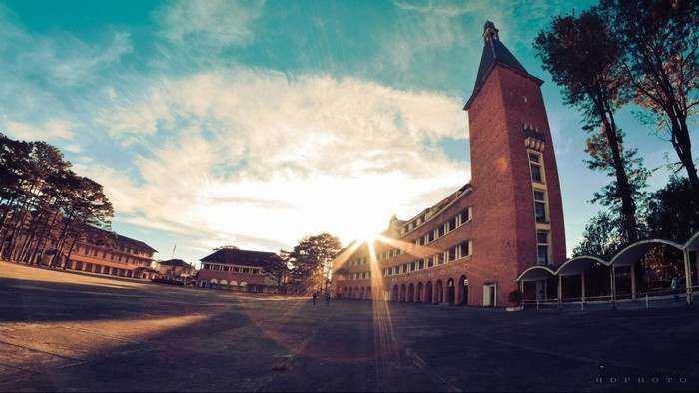

Thành phố Đà Lạt

Slide 5

1.Thành phố nổi tiếng về rừng thông và thác nước:

Slide 6
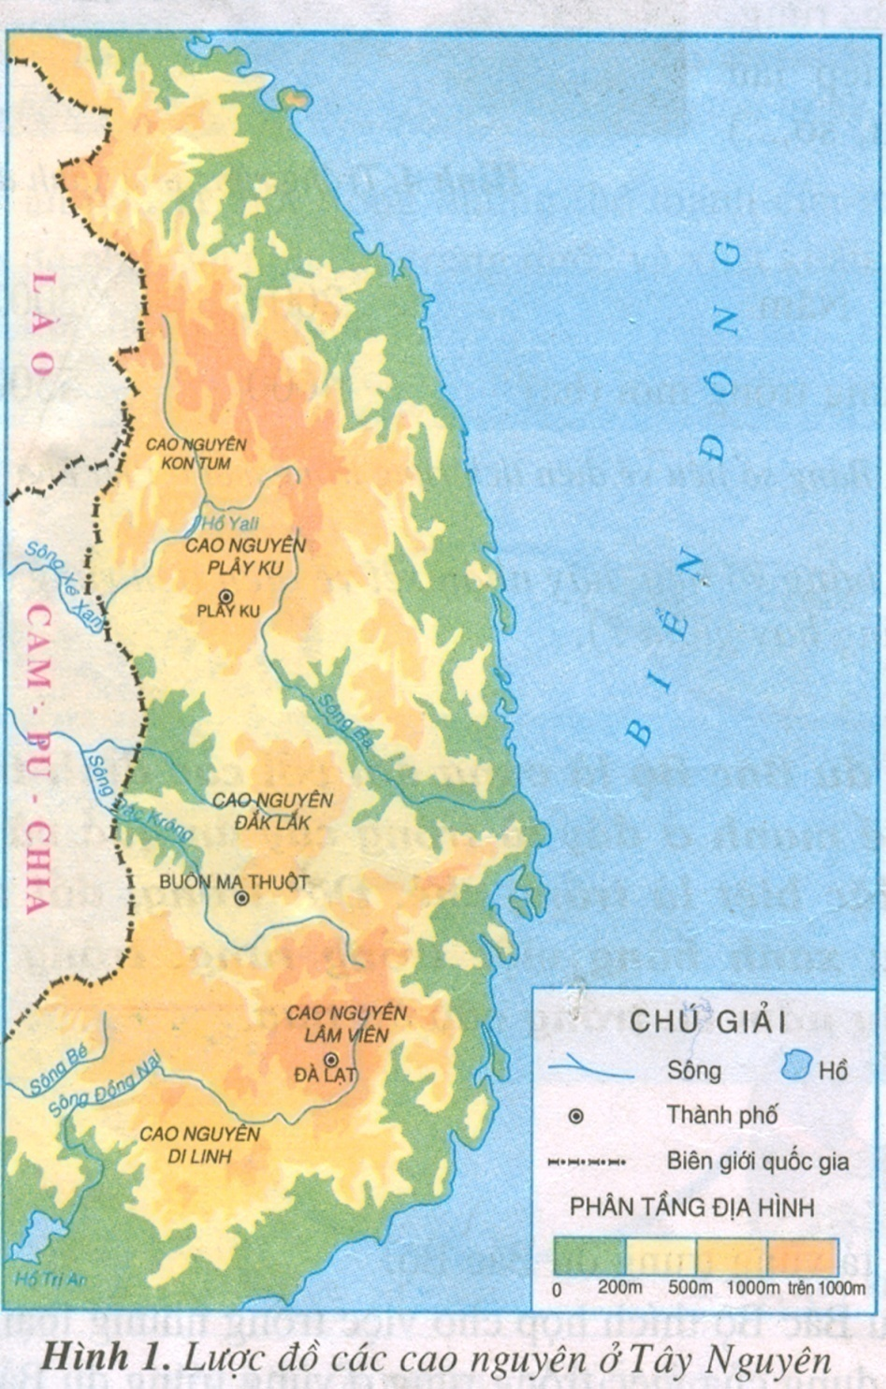
Quan sát lược đồ và cho biết:
1. Đà Lạt nằm trên cao nguyên nào?
2. Đà Lạt ở độ cao bao nhiêu mét so với mực nước biển ?
3. Ở độ cao đó, Đà Lạt có khí hậu như thế nào ?
Trả lời:
- Đà Lạt nằm trên cao nguyên Lâm Viên.
- Đà Lạt ở độ cao 1500m so với mực nước biển.
Ở độ cao này, Đà Lạt có khí hậu quanh năm mát mẻ.

Slide 7
Kết luận:
Nằm trên cao nguyên Lâm Viên
Ở độ cao 1 500m so với mặt nước biển
Khí hậu mát mẻ quanh năm

Slide 8



“Đà Lạt là thành phố nổi tiếng về rừng thông và thác nước”

Slide 9
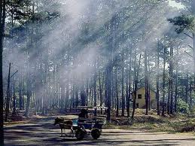
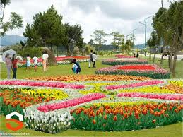
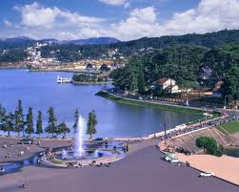
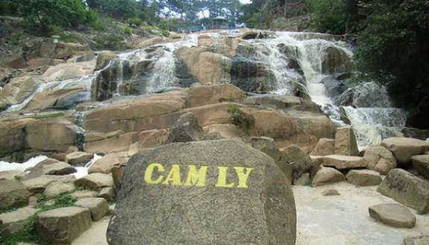
Em hãy kể tên các cảnh đẹp ở Đà Lạt?
Rừng thông vào buổi sáng sớm
Phố hoa
Hồ Xuân Hương
Thác Cam-ly

Slide 10
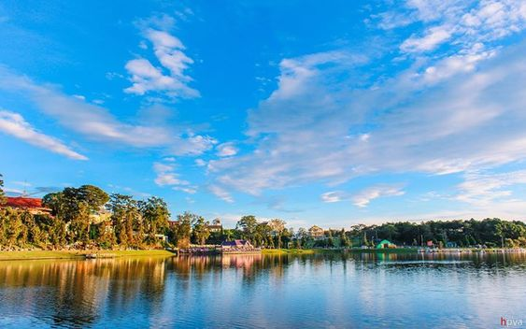
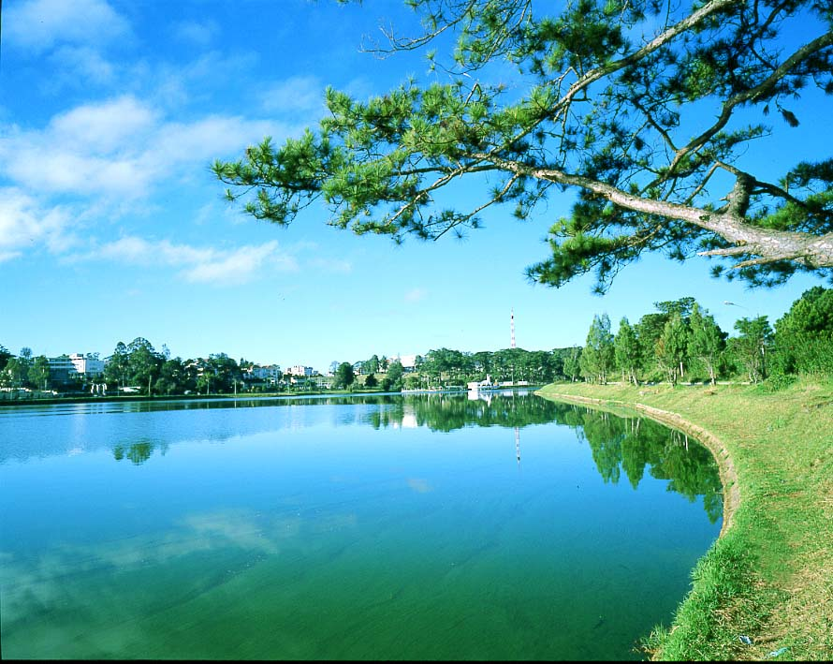
Các hồ nước ở Đà Lạt
Hình 1 : Hồ Xuân Hương
Hình 2 : Hồ Than Thở

Slide 11
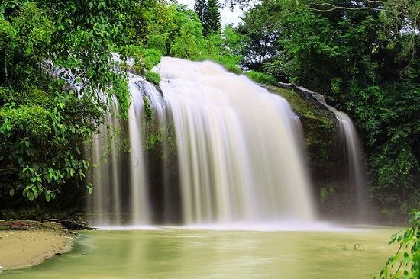
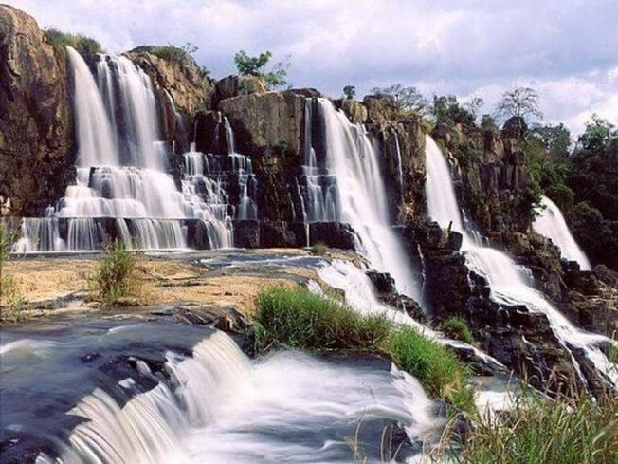
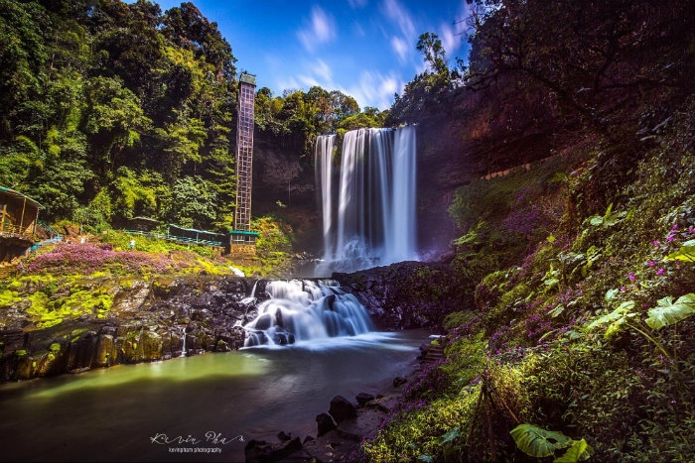
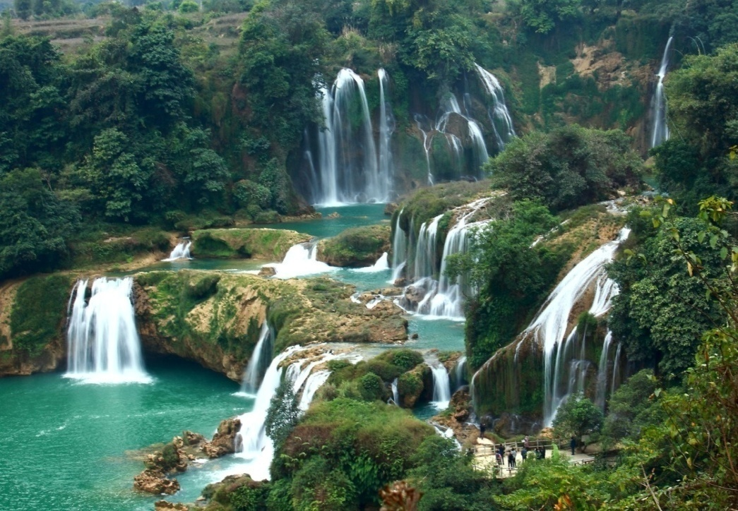
Thác Pơ-ren
Thác Cam ly
Thác Đam-bri
Thác Voi

Slide 12
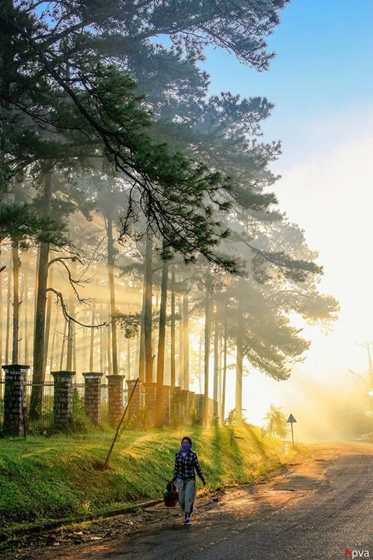
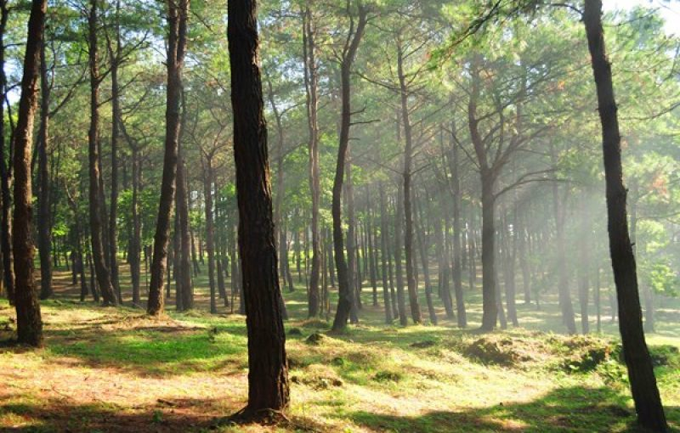
Hương thông làm cho không khí trong lành, thơm mát.
Gỗ và nhựa thông là nguyên liệu cho nhiều ngành kinh tế.
Cây thông có tác dụng gì?
Ở Đà Lạt cây gì được trồng nhiều và làm gỗ quý?
Cây thông

Slide 13

Đà Lạt thật xứng với danh xưng: Thành phố của ngàn thông reo – Thành phố của mùa xuân bất tử

Slide 14

2. Thành phố du lịch và nghỉ mát

Slide 15
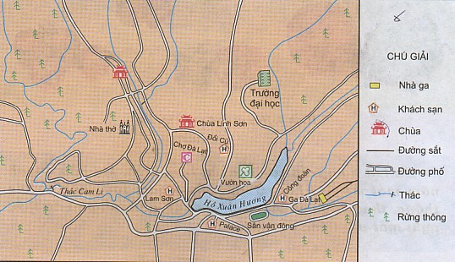

ChùaLinhSơn
chợĐàLạt
C
Vườn hoa
Hương
ThácCamLi
hồ
Xuân
sânvậnđộng
Khách sạn Palace
Hình 3. Lược đồ khu trung tâm thành phố Đà Lạt

Slide 16
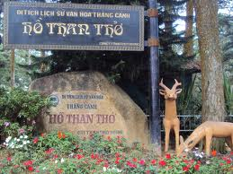
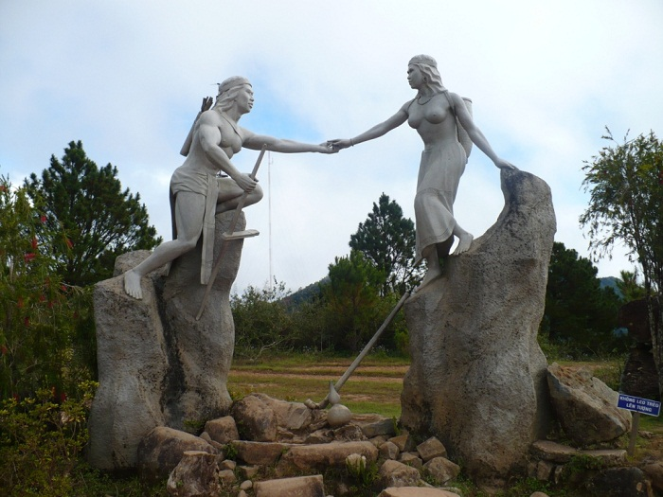
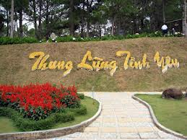
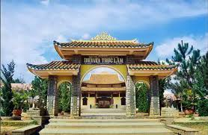
Một số cảnh đẹp nổi tiếng ở Đà Lạt:
Hồ Than Thở
Đỉnh Langbiang
Thung lũng tình yêu
Thiền viện Trúc Lâm

Slide 17
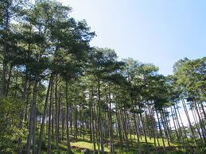
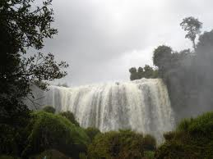
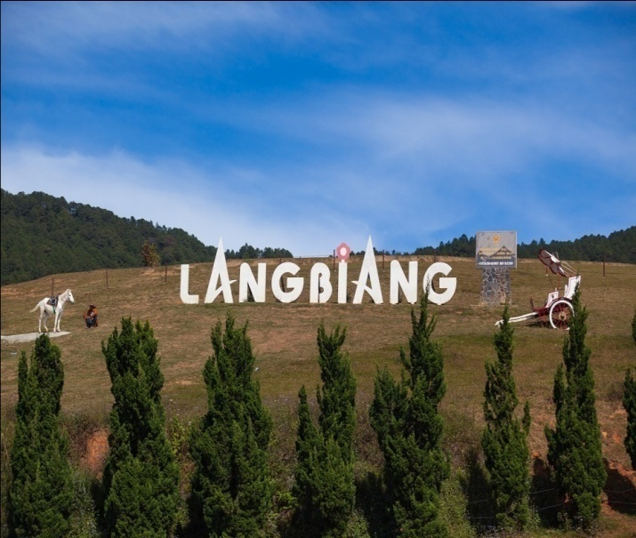
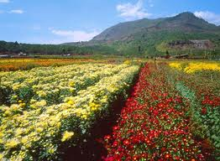
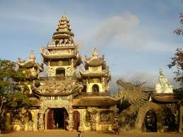
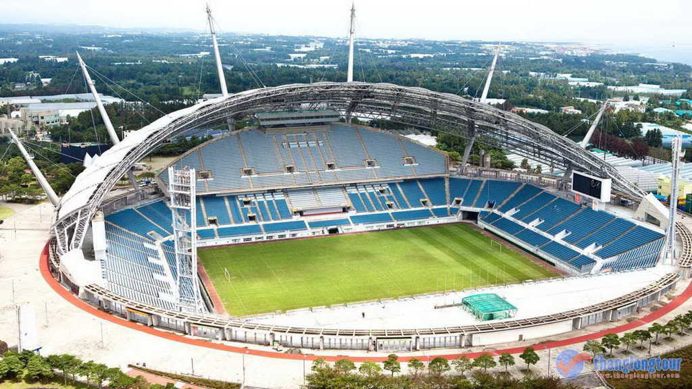
Rừng thông
Thác Voi
Đỉnh Lang BiAng
Vườn hoa
Chùa Linh Phong
Sân vận động

Slide 18
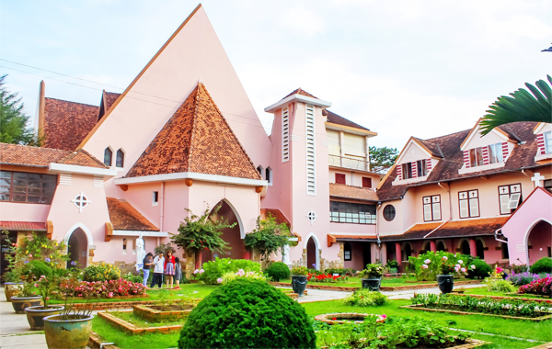
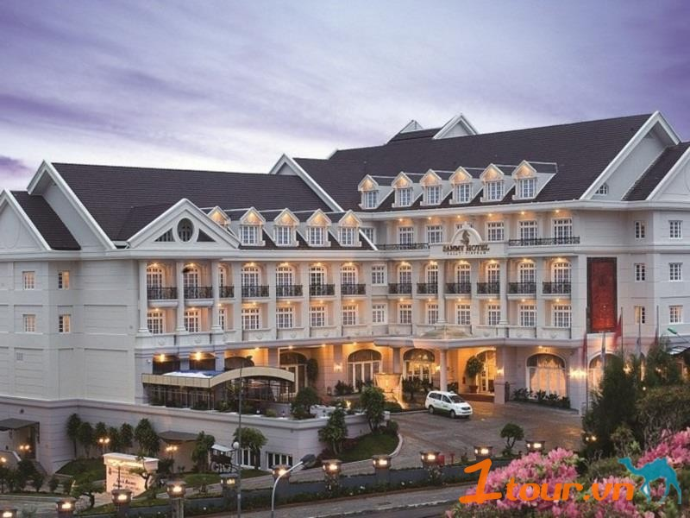
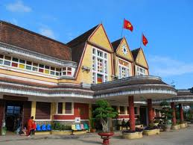
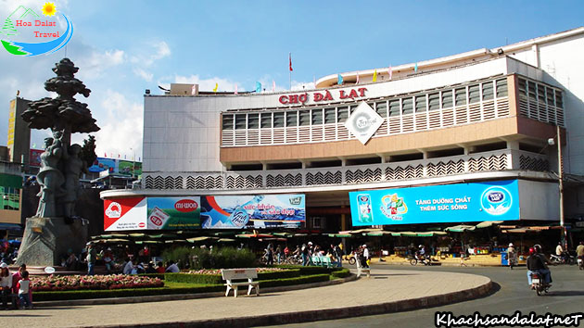
Biệt thự
Khách sạn
Ga Đà Lạt
Chợ Đà Lạt

Slide 19
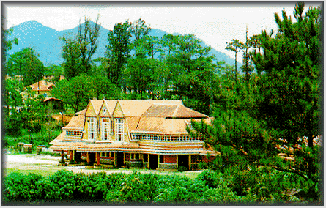
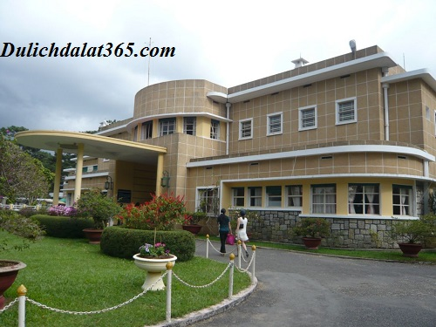
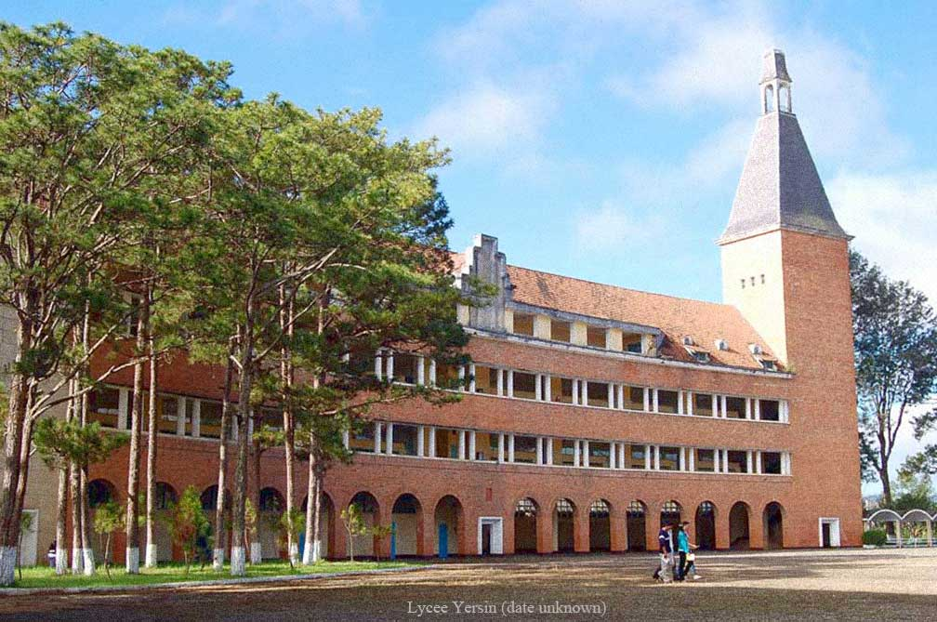
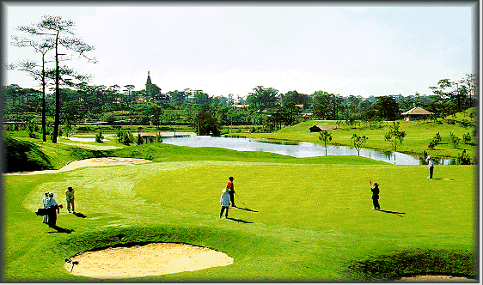
Khu nghỉ dưỡng
Dinh vua Bảo Đại
Sân gôn
Trường cao đẳng sư phạm Đà Lạt

Slide 20
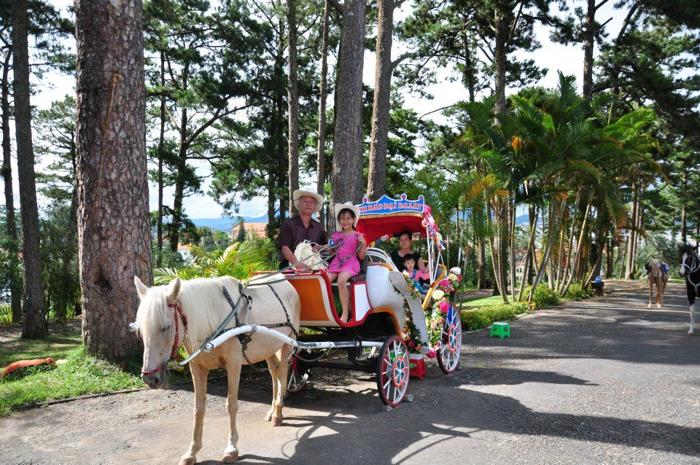
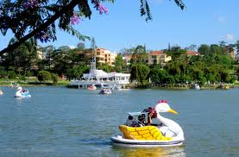
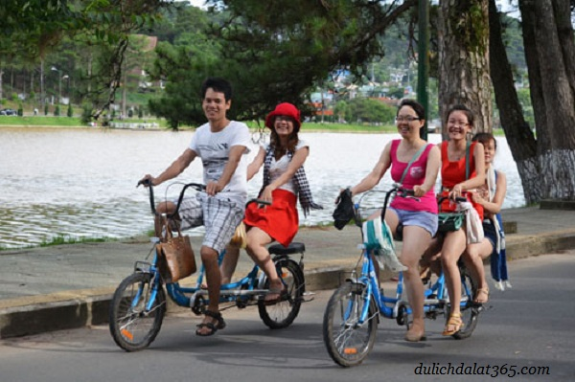
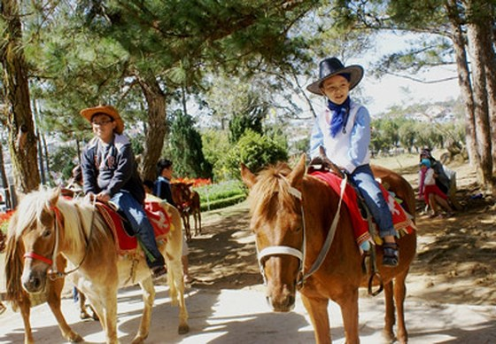
Đến Đà Lạt du lịch, du khách không chỉ được đi bộ để ngắm cảnh mà còn được đi những phương tiện gì để thăm thú?

Slide 21


Thảo luận nhóm
Viết vào chỗ trống trong các câu sau:
Đà Lạt trở thành thành phố du lịch và nghỉ mát nổi tiếng vì:
- Có khí hậu:
………………………………………
Quanh năm mát mẻ
- Có các cảnh quan tự nhiên đẹp như:
..........................................................
Hồ Xuân Hương, thác Cam-ly, rừng thông, vườn hoa…
- Có các công trình phục vụ du lịch như :
…………………………………………
Sân gôn, biệt thự, chùa Linh Sơn, khách sạn Palace, …
-Có các hoạt động du lịch lý thú như:
……………………………………..
Chơi thể thao,cưỡi ngựa, đạp vịt, ngồi thuyền trên hồ Xuân Hương, đi xe ngựa cổ, đạp xe đạp…

Slide 22
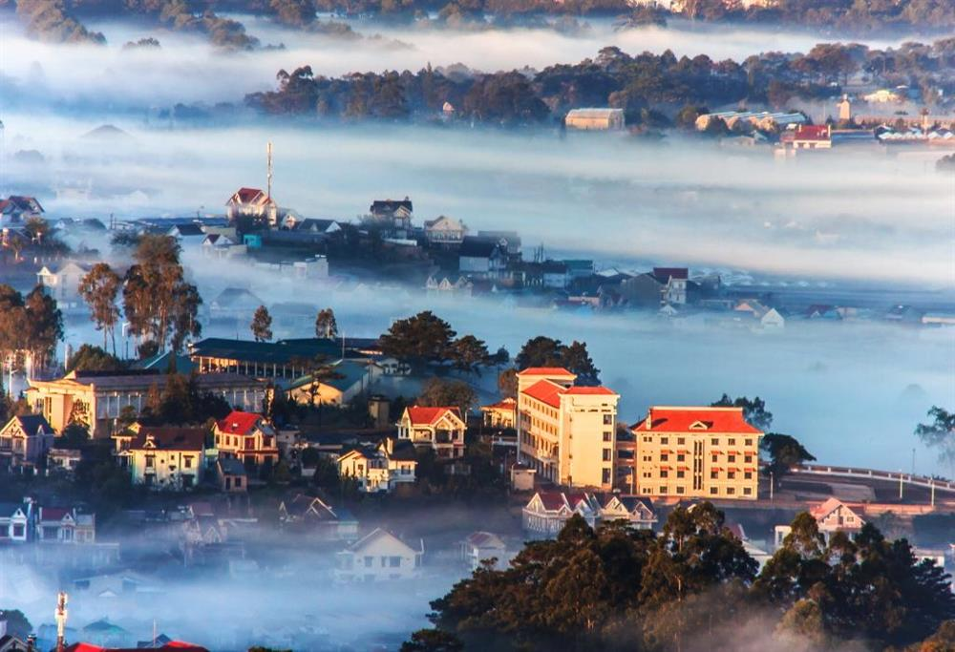
Tất cả các công trình ở đây đều hòa nhập với thiên nhiên, làm cho Đà Lạt trở thành thành phố du lịch, nghỉ mát nổi tiếng.

Slide 23



3. Hoa quả và rau xanh ở Đà Lạt

Slide 24
Tại sao ở Đà Lạt trồng được nhiều loài hoa, quả, rau xứ lạnh?
Khí hậu lạnh và mát mẻ quanh năm rất thích
hợp với các loại cây xứ lạnh như :cải bắp, xúp
lơ ,cà chua…
Hoa được trồng quanh năm và được trồng với
diện tích lớn.

Slide 25



Hoàn thành sơ đồ tư suy sau:
Cà rốt, khoai tây, súp lơ, xà lách,…
Rau:…………………………………...…………………...
Hướng dương, lan, cẩm tú cầu, mi-mo-da,…
Hoa:……………...…………………...…………………...
Đà Lạt
Chery, dâu tây, a-ti-sô, …
Quả:…………………………………………………………

Slide 26
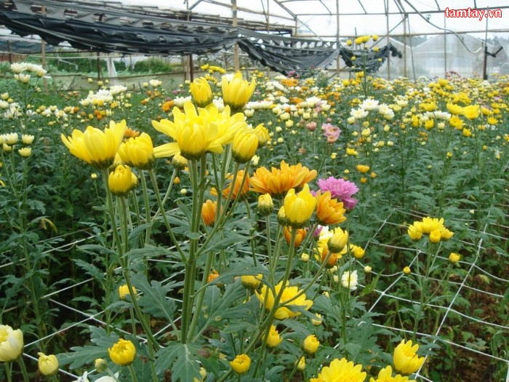
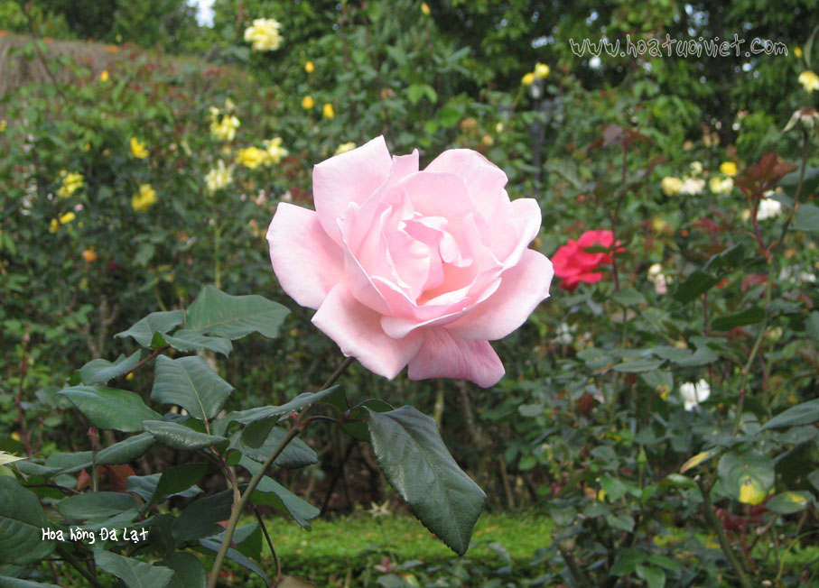
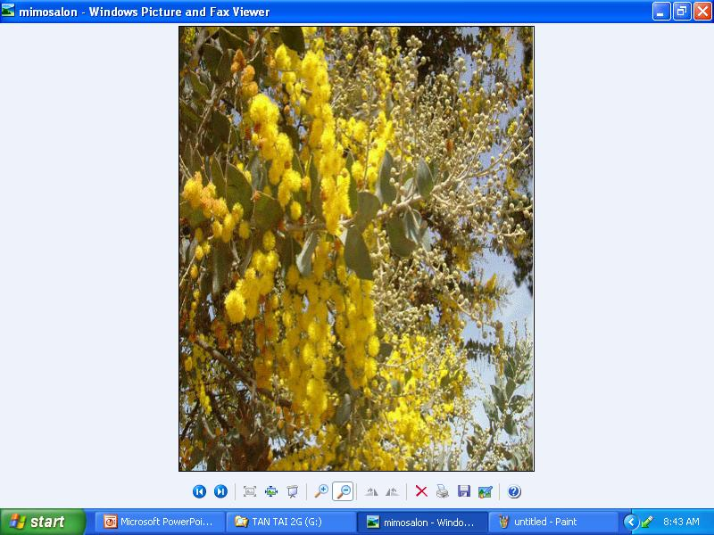
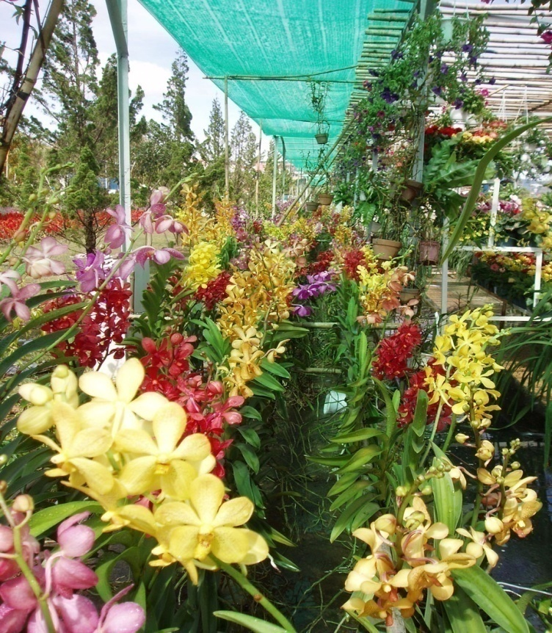
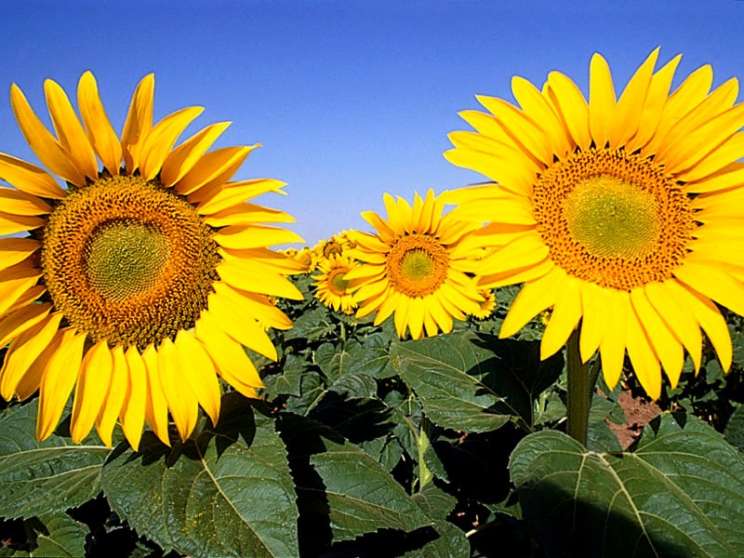
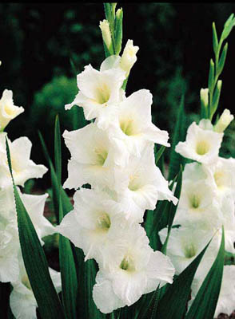
Hoa cuùc
Hoa hồng
Hoa Mimôda
Hoa lan
Hướng dương
Hoa lay-ơn

Slide 27
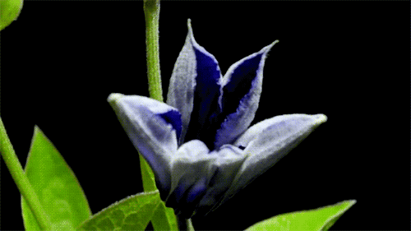
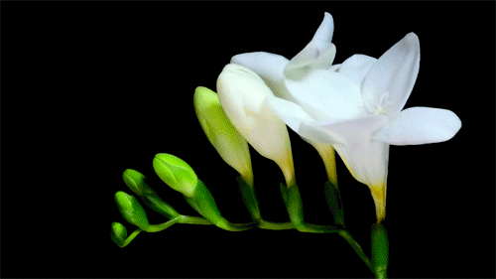
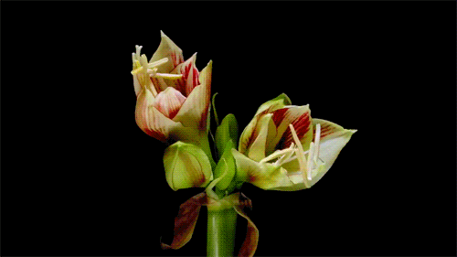
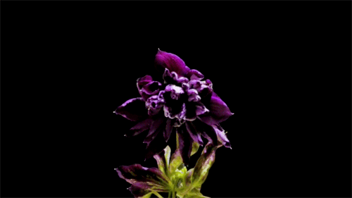
Hoa ly
Hoa lan
Hoa loa kèn
Hoa thủy tiên

Slide 28
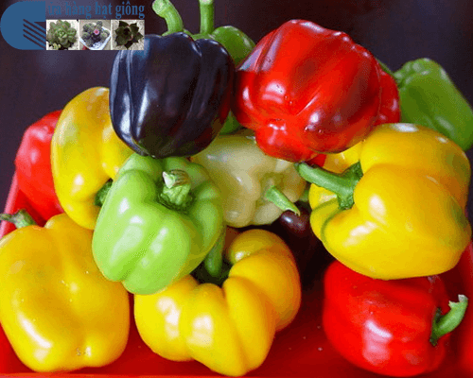
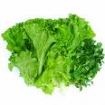




Ớt
Xaø -laùch
Ớt
Bông cải (Suplơ)
Caø roát
Dâu tây
bông A-ti-sô

Slide 29
Ghi nhớ:
Đà Lạt nằm trên cao nguyên Lâm Viên, khí hậu quanh năm mát mẻ. Đà Lạt có nhiều hoa quả, rau xanh;rừng thông thác nước và biệt thự. Đà Lạt là thành phố du lịch,nghỉ mát nổi tiếng của nước ta.

Slide 30


Rừng thông
Thác nước
Trò chơi:
Hướng dẫn viên du lịch
ĐÀ LẠT
Hồ
Xuân Hương
Vườn hoa

Slide 31



hồ Xuân Hương

Slide 32



Thác Đam-bri
Thác Voi
Thác Prenn
Thác Cam-Ly

Slide 33





Rừng thông

Slide 34






Vườn hoa
trở về

Slide 35




Slide 36

Củng cố:
Em hãy nêu tên một số địa điểm du lịch nổi tiếng ở nước ta?
Ta phải làm gì để giữ gìn và bảo vệ những cảnh đẹp đó?

Slide 37
Dặn dò
Học thuộc ghi nhớ cuối bài và chuẩn bị bài sau: “Bài 10: Ôn tập”

Slide 38


Kính chúc quý thầy cô
sức khỏe và hạnh phúc

